Slide 1
Тестування текстового поля
Виконав студент групи ПІ-13-2
Антонів Михайло

Slide 2
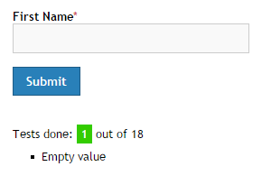
Перевірка пустого введення

Slide 3
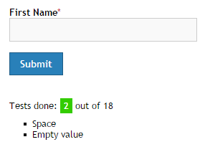
Перевірка на введення пробілу

Slide 4
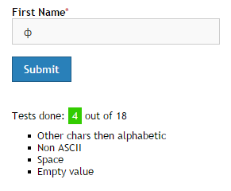
Перевірка на введення іншомовних символів

Slide 5
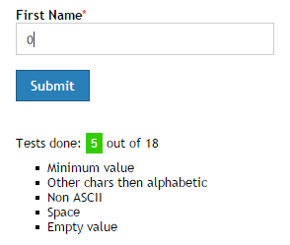
Перевірка на введення мінімальної допустимої кількості символів

Slide 6
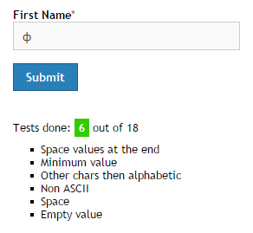
Перевірка на введеня символу пробілу вкінці

Slide 7
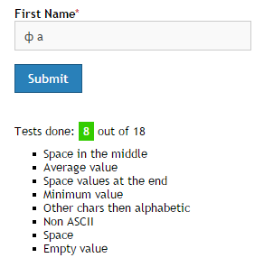
Перевірка на введеня символу пробілу всередині

Slide 8
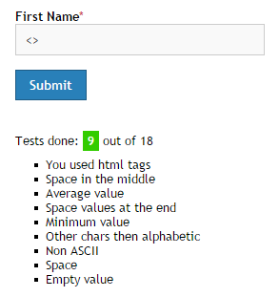
Перевірка на прочитання HTML-тегів

Slide 9
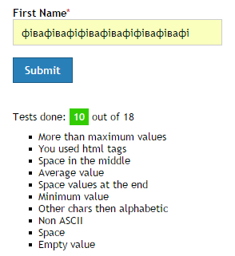
Перевірка на введення більше максимальної допустимої кількості символів

Slide 10
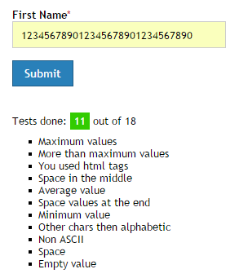
Перевірка на введення максимальної допустимої кількості символів

Slide 11
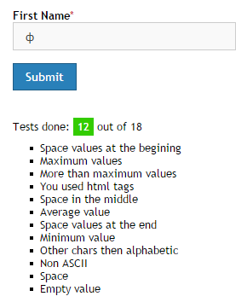
Перевірка введення символу пробілу вкінці

Slide 12
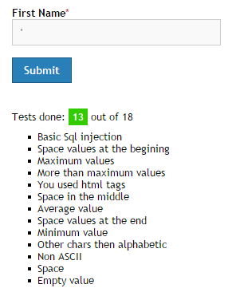
Перевірка на стійкість до SQL-ін’єкцій

Slide 13
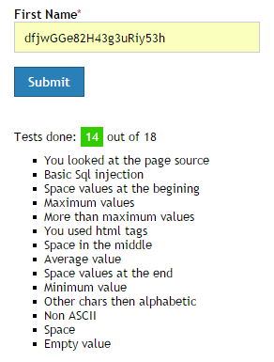
Введення ключа

Slide 14
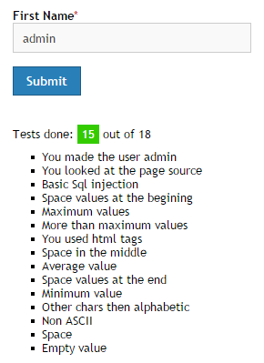
Перевірка дієздатності зміни

Slide 15
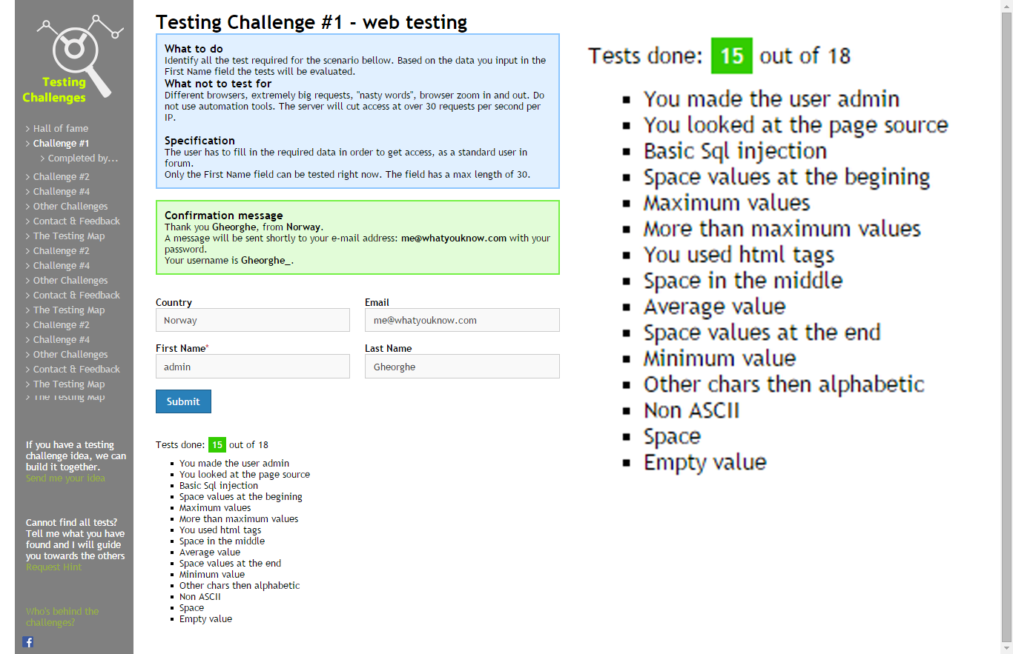
Результат виконання роботи

Slide 16
Висновок
На даній лабораторній роботі я зумів знайти 15/18 можливих варіантів вводу даних в текстове поле, освоїв основні методи тестування інтерфейсу користувача.

